Slide 1
Napredno programiranje uz
Micro:bit
Prezentaciju izradio:
Damir Vrbanec

Slide 2
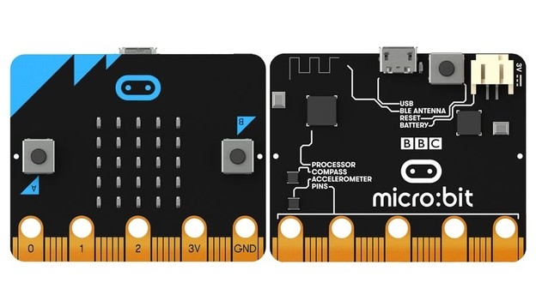
Microbit
Micro:bit ima 25 crvenih LEDica i dvije tipke za programiranje, kao dodatak mnoštvu senzora (ugrađeni kompas, detektor gibanja, Bluetooth Smart tehnologiju) i pet ulaznih i izlaznih (I/O) prstenova.

Slide 3
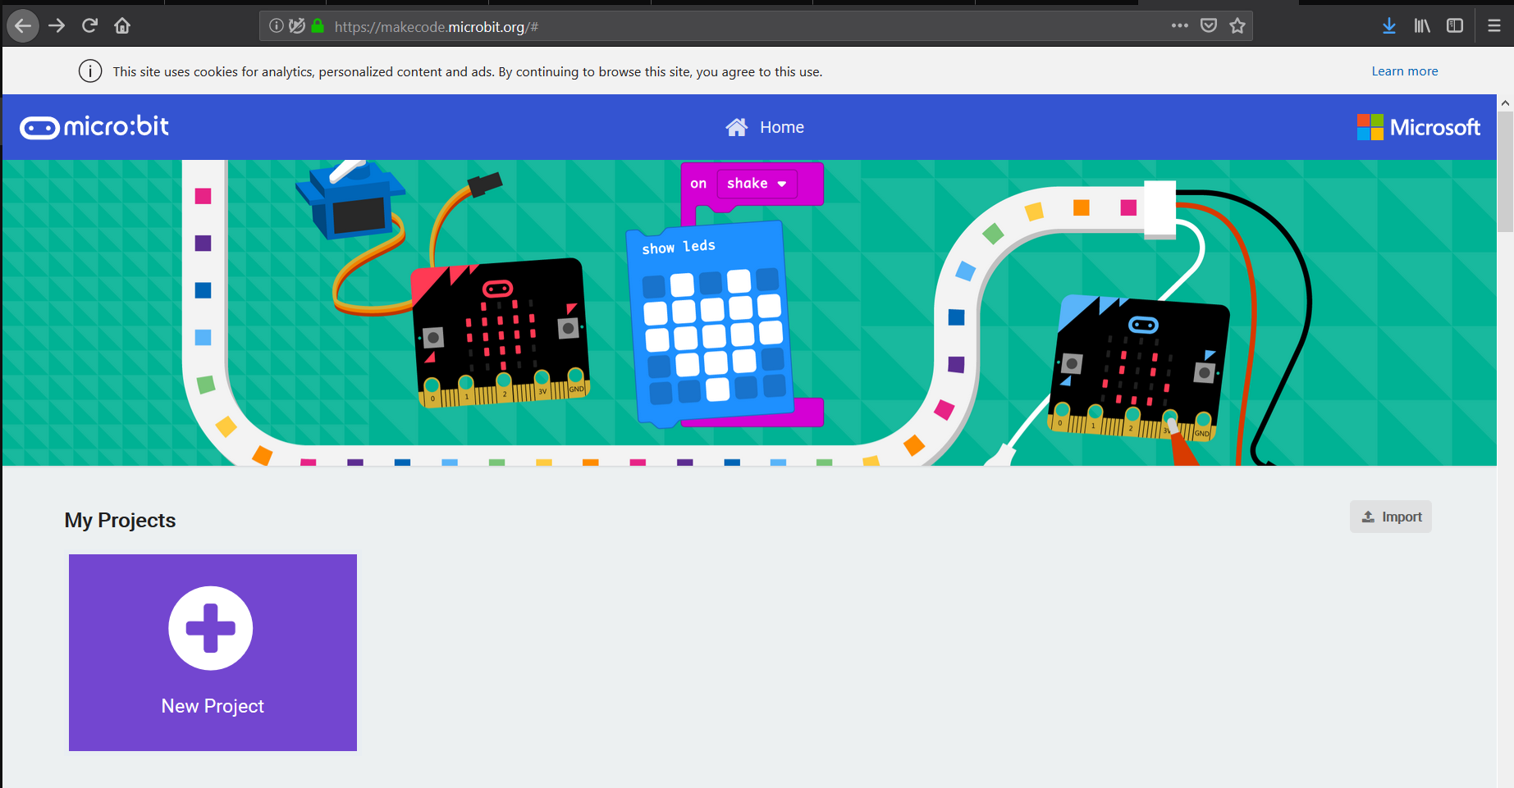
https://makecode.microbit.org/

Slide 4
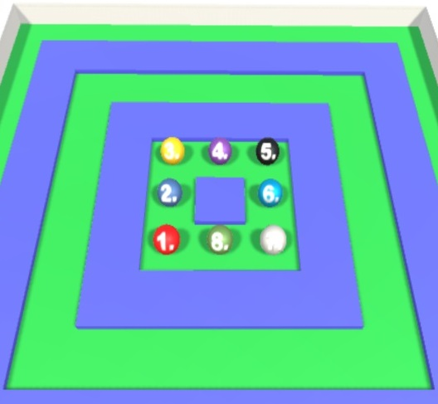
Djelovanje sile na čestice
projekta u kojem su Mladi informatičari Strahoninca (MIS) izradiLi digitalni simulator gibanja čestica upravljanih djelovanjem sila u obliku zabavne i dinamične računalne igre.
Česticama se upravlja korištenjem Microbit uređaja (po jedan uređaj za jednu česticu) i to korištenjem akcelerometra (nagib Microbita određuje smjer djelovanja sile)
IZVOR: https://izradi.croatianmakers.hr/project/djelovanje-sile-na-cestice/

Slide 5
Koristi se jedan microbit kao komunikacijski preklopnik između Bluetooth i USB protokola, te više (1 do maksimalno 8) Microbit uređaja kao upravljački uređaji za kontrolu čestica
Spojiti microbit komunikacijski preklopnik na računalo korištenjem USB kabla.

Slide 6
ProgramiraNJE Microbit uređaja
Upravljački microbit (program 1):
Napravi osnovni program za Bluetooth komunikaciju. Program treba slati podatke o igraču (varijabla “player”), te podatke o položaju microbita (ulazi sa senzora – rotation:pitch i rotation:roll).
Program te podatke šalje u obliku jednog retka teksta. Kako bi sve te razne podatke objedinili u redak teksta, koristili smo blok naredbu “join”.
Pomoću “forever” petlje postignuto je neprekidno slanje poruka, dok je pomoću naredbe “pause” postignuta kratka pauza između dva uzastopna slanja poruka za istog igrača.

Slide 7
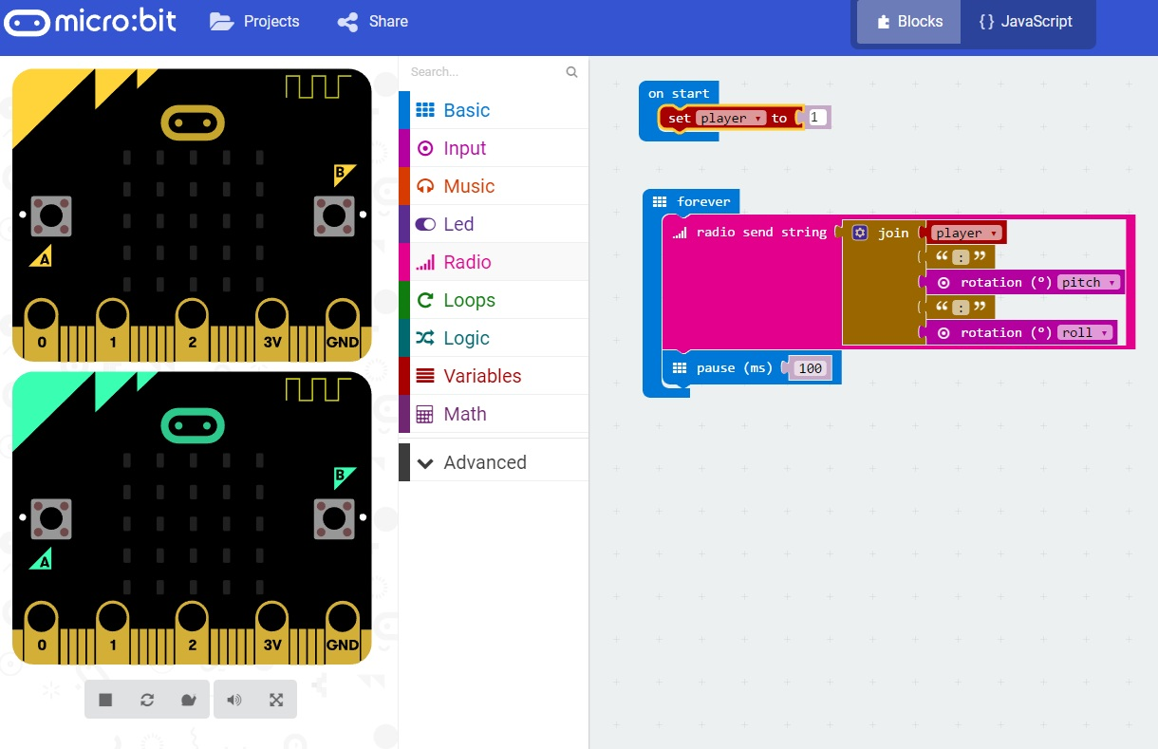

Slide 8
Dodaj mogućnost odabira igrača. Isprogramiraj da pomoću tipke A možeš mijenjati redni broj igrača (od 1 do 8, te ponovno od 1). Ovo će kasnije omogućiti ispravno podešavanje upravljačkog microbita za svakog pojedinog sudionika igre. Pri tome je bitno da sudionik igre može samo na početku mijenjati svoj redni broj, kako ne bi kasnije zločesto ometao druge igrače.
Dodaj početak upravljanja česticom (početak slanja poruka).
Isprogramiraj microbit na takav način da tipka B označava početak rada (početak slanja položaja) microbita. Pri tome više sudionik igre neće moći mijenjati svoj redni broj, a upravljački microbit će započeti stalno slati informacije o položaju microbita korištenjem
Bluetooth komunikacije.
Kako bi sudionik bio siguran da je microbit započeo sa slanjem poruka, na ekranu se pokazuje sličica-smješko, a nakon jedne sekunde se ponovno pokazuje redni broj igrača koji je sada nepromjenjiv.
Sudionik igre može u svakom trenutku pogledom na svoj microbit vidjeti kojom lopticom on treba upravljati.

Slide 9
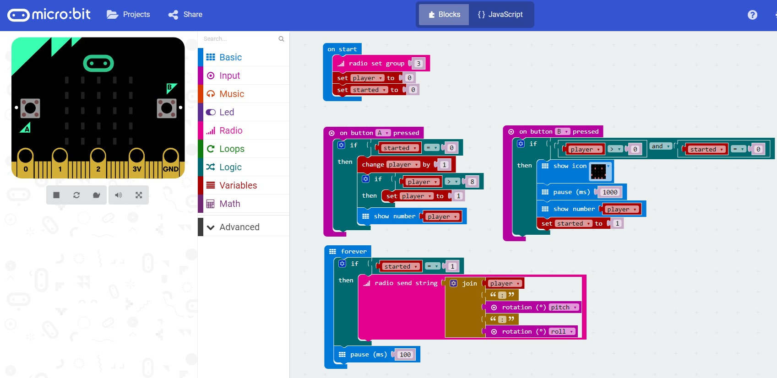

Slide 10
Komunikacijski microbit (program 2):
Komunikacijski microbit ima vrlo jednostavnu funkciju: svaku poruku koju primi preko Bluetooth protokola treba poslati na USB port.
Program za njega se sastoji od postavljanja radio grupe i zapisivanja na USB port onih poruka koje su pristile preko Bluetooth (radio) modula.

Slide 11
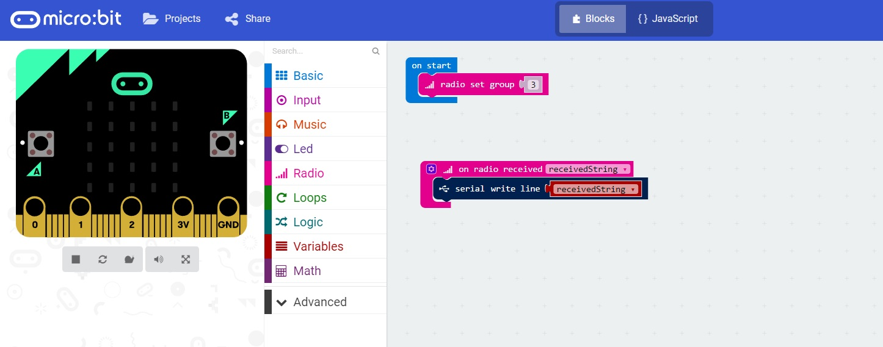

Slide 12
Pokrenuti simulator čestica na PC računalu (program izrađen pomoću Unity alata), na simulatoru čestica uspostaviti komunikaciju.
Komunikacija se uspostavlja tako da se korištenjem tipki (strelica gore) i (strelica dolje) namjesti odgovarajući COM port.
Zaigrati igru! Svako dijete pomoću svog upravljačkog microbita upravlja sa jednom česticom dok se teren “smanjuje”. Pobjednik je onaj tko zadnji ostane na terenu i ne padne u ponor.
U svakom trenutku igra se može započeti ispočetka pritiskom na razmaknicu.

Slide 13
Hvala na pažnji

